Slide 1
接遇マナー向上ミーティング
Vol.4

Slide 2
今日のテーマ
患者さんを
不快な気分にさせない応対術
–治療中編-

Slide 3
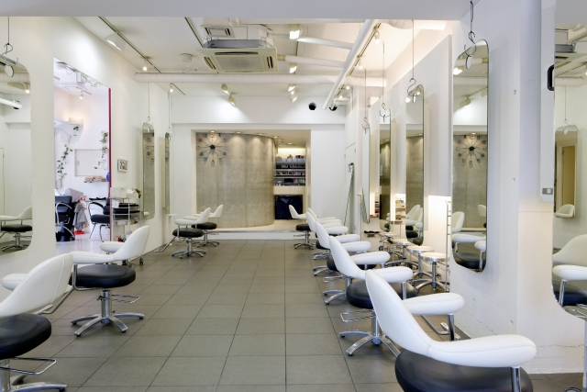
Work①

Slide 4
Work①
あなたは
ヘアサロンに来ました。
ホットペッパーで見つけて
予約を入れた
初めての美容院です。

Slide 5
想像してみましょう
Work①
これから、
このヘアサロンで起こる
4つの出来事を紹介します。
それぞれに対して
不快に感じること や なぜ？
と思うことを書き出してください。

Slide 6
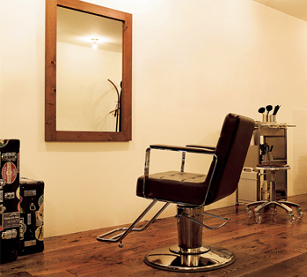
不快に感じること
Work①
出来事 ① 予約時間に来たけれど
椅子に案内されたけど
もう10分も放置されたまま・・・

Slide 7
不快に感じること
Work①
出来事 ② お店の人との会話
店「○○っていう映画、観た
んですが面白かったですよ！」
私「・・・そうですか・・・」
店「おススメですよ～！」
私「・・・はい・・・ 」

Slide 8
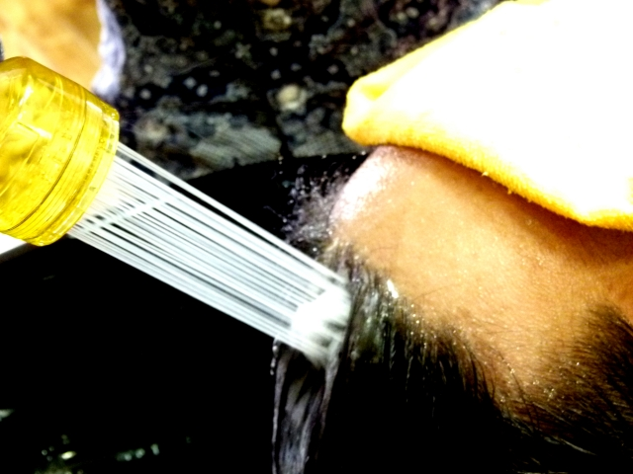
不快に感じること
Work①
出来事 ③ シャンプー時のタオル
シャンプーの時に顔にタオルをかけてもらった・・・

Slide 9
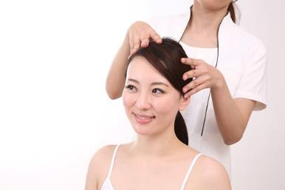
不快に感じること
Work①
出来事 ④ スタッフのおすすめ商品
店「ヘッドスパを始めたんですが、いかがですか？」
私「・・・」
スタッフおすすめ☆
極上ヘッドスパ
抜け毛・切れ毛
枝毛の予防にも
頭皮から
生まれ変わる…！！

Slide 10
４つの出来事
Work①
予約時間に来たけれど放置
お店の人との会話
シャンプー時のタオル
スタッフおすすめ商品

Slide 11
４つの出来事は○○でも起きる
Question
どこで起きると思いますか？

Slide 12
４つの出来事は○○でも起きる
Question
どこで起きると思いますか？
私たちが働く歯科医院でも起こりがち

Slide 13
４つの出来事
似たような出来事で
患者さんを不快な気分
にさせているかも・・・

Slide 14
POINT！
スタッフの応対が
次回来院のカギを握る

Slide 15
今日のテーマ
患者さんを
不快な気分にさせない応対術
–治療中編-

Slide 16
考えてみましょう
４つの出来事を歯科医院に置き換えてみる
予約時間に来たけれど放置
お店の人との会話
シャンプー時のタオル
スタッフおすすめ商品

Slide 17
考えてみましょう
４つの出来事を歯科医院に置き換えてみる
予約時間に来たけれど放置→ ユニットに導入されたけれど放置
お店の人との会話
シャンプー時のタオル
スタッフおすすめ商品

Slide 18
考えてみましょう
４つの出来事を歯科医院に置き換えてみる
１．予約時間に来たけれど放置
→ ユニットに導入されたけれど放置
２．お店の人との会話
→ Drを待つあいだの会話
３．シャンプー時のタオル
→ 治療中のエプロンやタオル
４．スタッフおすすめ商品
→ 定期メンテナンスやケアグッズなどの説明時

Slide 19
対応策を話し合いましょう
Work②
どのように対応されたら、患者さんは不快な気分にならないでしょうか？
１．ユニットに導入されたけれど放置
２．Drを待つあいだの会話
３．治療中のエプロンやタオル
４ 定期メンテナンスやケアグッズなどの説明時

Slide 20
対応策を話し合いましょう
Work②
出てきた意見を教えてください
１．ユニットに導入されたけれど放置
２．Drを待つあいだの会話
３．治療中のエプロンやタオル
４ 定期メンテナンスやケアグッズなどの説明時

Slide 21
ここまでのまとめ
４つの出来事の共通点

Slide 22
ここまでのまとめ
４つの出来事の共通点
患者さん側の立場になりきれていない

Slide 23
ここまでのまとめ
４つの出来事の共通点
患者さん側の立場になりきれていない
患者さんを不快な気分にさせる
（サイレントクレーム化）

Slide 24
ここまでのまとめ
患者さんに良い歯医者さんと
思われるには？

Slide 25
ここまでのまとめ
患者さんに良い歯医者さんと
思われるには？
患者さん側の立場を理解し、行動すること
患者さんが安心・信頼する
（リピート化、口コミ、紹介患者増）

Slide 26
患者さんを不快な気持ちにさせない
大切なもう一つのこと

Slide 27
患者さんを不快な気持ちにさせない
大切なもう一つのこと
患者さんのしぐさを読み取る

Slide 28
患者さんを不快な気持ちにさせない
大切なもう一つのこと
患者さんのしぐさを読み取る
特に
痛みについて

Slide 29
痛みのメッセージ
患者さんのしぐさ

Slide 30
痛みのメッセージ
患者さんのしぐさ
→ ボディランゲージ

Slide 31
痛みのメッセージ
歯科医院では・・・
患者さんの「手」に注目

Slide 32
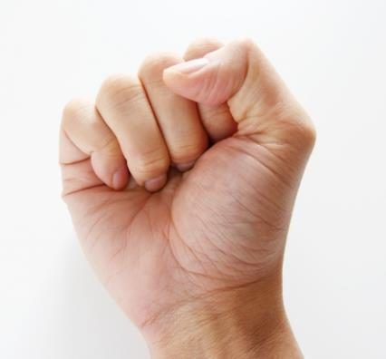
痛みのメッセージ
握りこぶし

Slide 33
実際の患者さんの声
(実際の患者さんの話)
痛いかも…と覚悟はしている。
ただ、「痛かったら教えて」と言われても、
治療を中断するのは申し訳ないし、我慢するしかないと思っている。
また、痛いと言っても
「すみません、すぐ終わりますから」
と言われるだけなら言っても意味が無い気がする。

Slide 34
実際の患者さんの声
(実際の患者さんの話)
痛いかも…と覚悟はしている。
ただ、「痛かったら教えて」と言われても、
治療を中断するのは申し訳ないし、我慢するしかないと思っている。
また、痛いと言っても
「すみません、すぐ終わりますから」
と言われるだけなら言っても意味が無い気がする。

Slide 35
痛みの応対を考えてみましょう
痛みの不快感や恐怖感を
和らげるために、
どんな応対ができそうでしょうか？

Slide 36
Work③
患者さんが握りこぶしを握っている
2. 患者さんが「痛っ」と言った
／明らかに痛そう

Slide 37
痛みの応対を考えてみましょう
Work③
出てきた意見を教えて下さい！

Slide 38
痛みのしぐさ
Question
痛みのしぐさ
握りこぶし以外にどんなしぐさがあるでしょうか？

Slide 39
できれば全員が同じ応対を
「痛み」への応対
患者さんのしぐさを見落とさないで
応対することが患者満足につながる

Slide 40
患者さんを不安にさせない 応対術 –治療中編- まとめ
Vol.4

Slide 41
まとめ
治療中の患者さんは・・・

Slide 42
まとめ
治療中の患者さんは・・・
→ 受け身にならざるを得ない

Slide 43
患者さんの本音
(実際の患者さんの話)
ユニットに寝そべった状態でしばらく放置状態だけど・・・、このままでいいの？
なんか恥ずかしい。
でも、言いだしづらい・・・。

Slide 44
患者さんの本音
(実際の患者さんの話)
口を開けたまましばらくすると、
唾液がたまってむせそうになる。
でも、そんなことで治療を中断してもらうのも気が引ける・・・。

Slide 45
患者さんの本音
(実際の患者さんの話)
終わったのかどうかよくわからない時がある。
勝手に動いてもいけないだろうし、
ちょっと困る。

Slide 46
まとめ
治療中の患者さんは・・・
→ 受け身にならざるを得ない
良い治療となるよう
誘導する必要がある

Slide 47
まとめ
良い治療となるよう
誘導する必要がある
① どんなことで不快になるのか？
患者さんの立場になって想像する
② 表面に現れるしぐさを見逃さない
③ 応対法は医院で決めるのが望ましい

Slide 48
まとめ
患者さんが不快に感じることをぬぐい去れば
安心から信頼の度合いが増す

Slide 49
まとめ
信頼の度合いが増せば
患者さんが本音を
ドンドン語ってくれる

Slide 50
まとめ
信頼の度合いが増せば
患者さんが本音を
ドンドン語ってくれる
歯医者通いが不安・恐怖から
楽しみに変わる

Slide 51
お疲れさまでした！ 今日のミーティングでの気付きを レジュメに記入してください。

